Slide 1
ЦУР 8. Достойная работа и экономический рост

Slide 2
Цифры и факты
Основные положения в области защиты труда
Коллективный договор, Положение об оплате труда
Запрещается какая бы то ни было дискриминация при установлении и изменении условий оплаты труда.
Размер ежемесячной оплаты труда работника не может быть ниже минимального размера оплаты труда, установленного федеральным законом.
Заработная плата каждого Работника зависит от его квалификации, сложности выполняемой работы, количества и качества затраченного труда и максимальным размером не ограничивается, за исключением случаев, предусмотренных законодательством.
Условия оплаты труда, включая размер оклада, работника с учетом персонального коэффициента и заработной платы являются обязательными для включения в трудовой договор.
Правила внутреннего трудового распорядка
Работник имеет право на:
Своевременную и в полном объеме выплату заработной платы в соответствии со своей квалификацией, количеством и качеством выполненной работы.
Полную достоверную информацию об условиях труда
Профессиональную подготовку, переподготовку и повышение своей квалификации
Объединение в профсоюзы для защиты своих трудовых прав, участие в управлении университетом
2,35
соотношение средней з/п НПР университета к средней з/п в регионе
6,15 млн руб
приходится на 1 НПР из всех источников доходов университета
4700 чел
численность работников без внешних совместителей и ГПХ на 2020 г.

Slide 3
Цифры и факты
Статистика по оплате труда
Категория персонала | Средняя численность (списочная), чел | Фонд начисленной заработной платы, тыс руб
Руководящий персонал | 438,4 | 545 569,4
ППС | 1338,4 | 2 096 728,5
Научные работники | 85,8 | 176 632,8
Административно-хозяйственный персонал | 427,2 | 297 648,2
Инженерно-технический персонал | 724,2 | 696 299,5
Производственный персонал | 60 | 22 165,5
Учебно-вспомогательный персонал | 220,1 | 153 176,1
Иной персонал | 144,4 | 113 366,8
Источник: Мониторинг-1 2021

Slide 4
Сотрудничество
Возможности от работодателей для студентов Политеха
PN Intelligence Cup – ежегодный кейс-чемпионат компании «Газпром нефть» для студентов экономических и ИТ-специальностей.
С 53 организациями
заключены соглашения о трудоустройстве выпускников в 2020 г.
«Лаборатория Росатома» – программа научных стажировок Росатома для студентов цифровых специальностей
156 абитуриентов
Оплачиваемая стажировка в Data Science-хабе Сбербанка (архитектура данных, машинное обучение, обучение с подкреплением и др.)
поступили в Политех по программам целевого приема в 2020 году
Бесплатная школа математического моделирования в фармацевтике молодых специалистов в области фармации, медицины, биологии, биоинженерии, статистики, математики, химии и смежных дисциплин (Организаторы: открытый университет Сколково, Кластер биомедицинских технологий Фонда «Сколково» и компания M&S Decisions)
16 720 студентов
прошли практику в 2021 г.
Источник: Мониторинг-1, данные сайта

Slide 5
Сотрудничество/Активный Политех
Дискуссионная площадка «Лучшие образовательные практики Политеха: дистанционно vs очно»
997 студентов старших курсов бакалавриата, специалитета и магистратуры, а также выпускников вузов 2021 года из более чем 130 вузов России, Беларуси, Казахстана и Азербайджана пройдут обучение в рамках бесплатной образовательной онлайн-программы – SAP S/4HANA Academy 2021. Создателем основного курса и координатором программы является Международный академический центр компетенции «Политехник-SAP» Центра компетенций НТИ «Новые производственные технологии» СПбПУ. В 2020 году 550 студентов приняли участие в программе, более 80 ее выпускников нашли работу в экосистеме компании.
За три месяца участники познакомятся с ERP-системой нового поколения SAP S/4HANA, а также узнают, как работают интеллектуальные технологии на базе решений SAP и на практике освоят инструменты для управления бизнес-процессами. В 2021 году в программу были добавлены новые разделы: практические задания по конфигурированию системы, блок по интеллектуальным сценариям, индустриальные процессы, подробный разбор концепции интеллектуального предприятия и цифровой трансформации как сервиса на базе SAP RISE.
Студенты вузов, заключивших соответствующие сетевые договоры с СПбПУ, смогут зачесть курс в дипломе в объеме 180 академических часов. Лучшие выпускники программы смогут попасть на работу в SAP или в компании-партнеры Академии: EY, Accenture, ALPE Consulting, Energy Consulting / Solutions, EPAM, K2 Consult, IBA, LeverX Group, msg Plaut, Novardis, NTT DATA Business Solutions, PwC, RAMAX Group, SAPRUN Group, TeamIdea, Vitte Consulting, Газпромнефть – ЦР, ИТ-Центр Сибирь, Лига Цифровой Экономики.
Источник: https://www.vedomosti.ru/press_releases/2021/10/06/besplatnaya-obrazovatelnaya-programma-sap-s4hana-academy-dlya-studentov-proidet-vo-vtoroi-raz

Slide 6
Наука
Центр НТИ СПбПУ принял участие в Архипелаге 2121
«Архипелаг 2121» — одно из ключевых мероприятий Национальной технологической инициативы, которое проходит в рамках Года науки и технологий. Проектно-образовательный интенсив состоит из трех тематических треков. Первый этап — «Будущее» — включает в себя форсайт «100-летний горизонт», летнюю форсайт-школу, презентацию обновленной Карты будущего. В рамках второго этапа — «Среда, технологии, рынки» — состоится акселерация команд, стартапов и технологических компаний. Третий этап — «Практики» — включает формирование программ развития регионов, городов, университетов, а также разработку механизмов поддержки общественно значимых идей. Эксперты Центра компетенций НТИ СПбПУ «Новые производственные технологии» — участники девяти мероприятий всех трех этапов интенсива:
Подготовка видеолекции о сквозной технологии «Новые производственные технологии» для участников проектно-образовательного мероприятия
Участие команды Центра компетенций НТИ СПбПУ «Новые производственные технологии» в рамках трека акселерации зрелых команд направления «Energytech, Cleantech»
Участие 26 предпринимательских проектов студентов ИППТ СПбПУ, выпускников акселератора Technet Project в акселерации в рамках интенсива
Экспертное участие в обсуждении проекта-маяка «Высокоавтоматизированный Электротранспорт в городах»
Экспертное участие в треке «сквозных» технологий: «Новая сквозная технология «Цифровые двойники» и «Моделирование и разработка новых функциональных материалов с заданными свойствами» и др.
Источник: https://www.spbstu.ru/media/news/nauka_i_innovatsii/tsentr-nti-spbpu-prinyal-uchastie-v-arkhipelage-2121/?sphrase_id=2198418

Slide 7
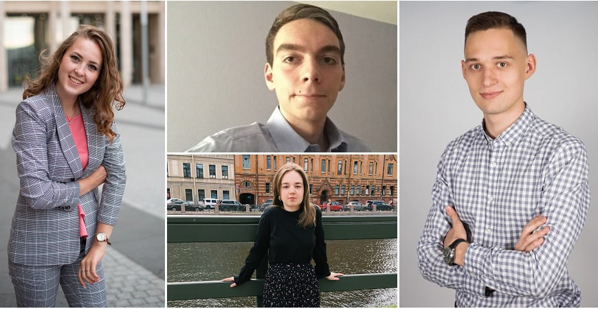
Активный Политех
Определены победители студенческого конкурса бизнес-идей “The Blue Ocean Open Polytech Entrepreneurship Competition”
«“The Blue Ocean Open Polytech Entrepreneurship Competition” – это конкурс студенческих предпринимательских идей в формате Стратегии Голубого Океана (Blue Ocean Strategy). В течение нескольких месяцев с помощью этой стратегии студенты научились генерировать инновационные идеи и создавать стартапы. На участие в конкурсе зарегистрировались 207 участников, 57 команд. Кроме студентов Политеха, в конкурсе принимали участие студенты других вузов.
1-е место заняла команда 1 курса магистерской программы ВШТП ИППТ «Технологическое предпринимательство». Команда представила проект SMART-парковки для электросамокатов с функцией зарядки. Ключевой целью проекта было создание технического решения для системы безопасного хранения и подзарядки четырех самокатов внутри помещения.
2-е место заняла команда магистров 1 курса ВШУБ ИПМЭиТ международной образовательной программы “International Business Development” Ребята представили проект мобильного приложения по созданию идеального маршрута для путешествий Self-Travel для составления плана посещения интересных мест и достопримечательностей в различных городах. Этим проектом заинтересовался Фонд поддержки инноваций и молодежных инициатив Санкт-Петербурга (ФПИМИ), сейчас проект рассматривается в Комитете по развитию туризма Санкт‑Петербурга
Источник: https://www.spbstu.ru/media/news/studencheskaya_zhizn/winners-blue-ocean-open-polytech-entrepreneurship-competition-student-competition-business-ideas/?sphrase_id=2199858

Slide 8
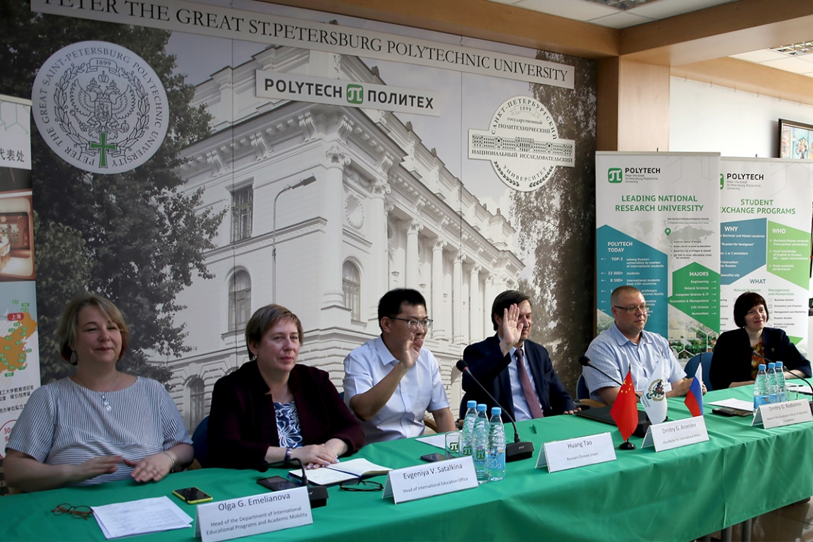
Сотрудничество
Политех и Ланчжоуский университет финансов и экономики подписали соглашение о сотрудничестве
Политехнический университет и Ланчжоуский университет финансов и экономики (КНР) провели деловые переговоры, результатом которых стало подписание Соглашения о сотрудничестве. Торжественная церемония прошла в режиме онлайн. От имени СПбПУ участие в мероприятии приняли проректор по международной деятельности СПбПУ профессор Дмитрий АРСЕНЬЕВ, начальник Управления международного образования Евгения САТАЛКИНА, директор Высшей инженерно-экономической школы Дмитрий РОДИОНОВ, руководитель направления «Экономика» Татьяна Кудрявцева, представители международных служб и институтов.
Среди планируемых вариантов сотрудничества стороны обозначили разработку сетевых программ по экономике и финансам, проведение совместных исследований в области устойчивого развития, направленные на совершенствование региональной инфраструктуры и бизнес-среды; участие в российско-китайских проектах по управлению инновациями и многое другое. В ближайшее время будет сформирована рабочая группа, которая проведет серию тематических встреч для обсуждения конкретных направлений сотрудничества. До открытия границ коммуникация будет происходить в режиме онлайн, при этом все участники переговоров выразили надежду, что совсем скоро у них будет возможность увидеться лично.
Источник: https://www.spbstu.ru/media/news/international_activities/politekh-i-lanchzhouskiy-universitet-finansov-i-ekonomiki-podpisali-soglashenie-o-sotrudnichestve/?sphrase_id=2199891

Slide 9
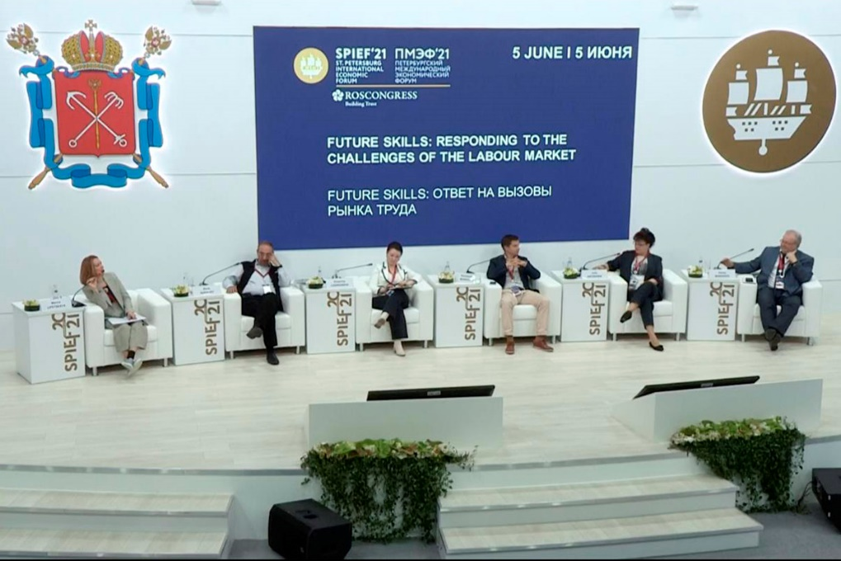
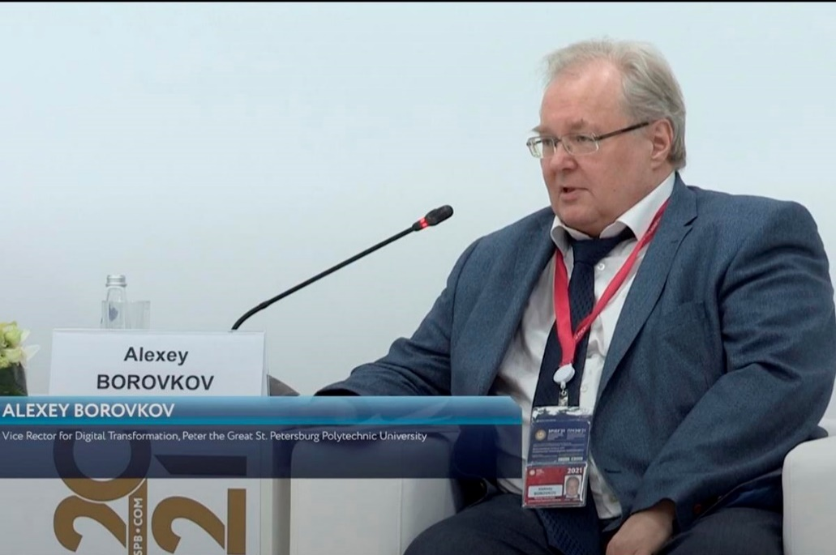
Активный Политех
ПМЭФ-2021: Алексей Боровков принял участие в панельной дискуссии «Future skills: ответ на вызовы рынка труда»
В заключительный день Петербургского международного экономического форума состоялась панельная дискуссия «Future skills: ответ на вызовы рынка труда», в которой принял участие проректор по цифровой трансформации СПбПУ, руководитель Научного центра мирового уровня «Передовые цифровые технологии» и Центра НТИ СПбПУ, руководитель Инжинирингового центра CompMechLab® СПбПУ Алексей БОРОВКОВ.
Представители бизнеса и высшей школы обсудили вопросы трансформации профессионального образования и современного рынка труда в период COVID-19, а также навыки, которые будут востребованы новой экономикой, и то, как образовательным учреждениям обеспечить подготовку высококвалифицированных кадров в соответствии с актуальными запросами.
В ходе дискуссии Алексей БОРОВКОВ рассказал о необходимых аспектах для развития высокотехнологической промышленности: фундаментальном образовании (в первую очередь, математика и физика); наукоемких и мультидисциплинарных передовых цифровых технологиях; задачах-вызовах — это подготовка кадров «инженерного спецназа», способного решать сложные задачи, которые не может по разным причинам решить промышленность.
Также спикер привел примеры реализованных проектов: суперкомпьютерное моделирование воздушных потоков, приточно-вытяжной системы, дуффузоров и бактерицидных ультрафиолетовых рециркуляторов; «КАМА-1» — первый российский электромобиль на основе технологии цифровых двойников.
Источник: https://www.spbstu.ru/media/news/partnership/pmef-2021-aleksey-borovkov-prinyal-uchastie-v-panelnoy-diskussii-future-skills-otvet-na-vyzovy-rynka/?sphrase_id=2199906

Slide 10
Сотрудничество
Политех стал участником нацпроекта «Демография» и будет обучать граждан РФ в 4 субъектах РФ
Санкт-Петербургский политехнический университет получил статус регионального вуза-партнера одного из операторов федерального проекта «Содействие занятости» национального проекта «Демография» ТГУ в 4 субъектах Российской Федерации: Санкт-Петербурге, Ленинградской, Калужской и Курской областей.
Общая квота на обучение по 4 субъектам РФ составляет 2140 человек. Проект предоставляет возможность ищущим работу и безработным гражданам бесплатно обучиться по востребованным на рынке труда специальностям и самым актуальным программам дополнительного профессионального образования и профессионального обучения. Координатором проекта от Политеха выступает Институт дополнительного образования.
В проекте участвуют программы по направлениям: IT, дизайн и мультимедиа, цифровизация, передовые производственные и образовательные технологии, бухучет, менеджмент, маркетинг, иностранные языки, а также программы для таких профессий, как операторы станков с ЧПУ, шеф-повара и кондитеры, фитнес-тренеры, рулевые спортивных парусных судов и другие.
Для всех категорий будут актуальны программы по soft-skills (персональная эффективность, лидерство, управление изменениями). Уже сейчас в проект заявлены 73 программы.
Источник: https://media.spbstu.ru/news/education/260/

Slide 11
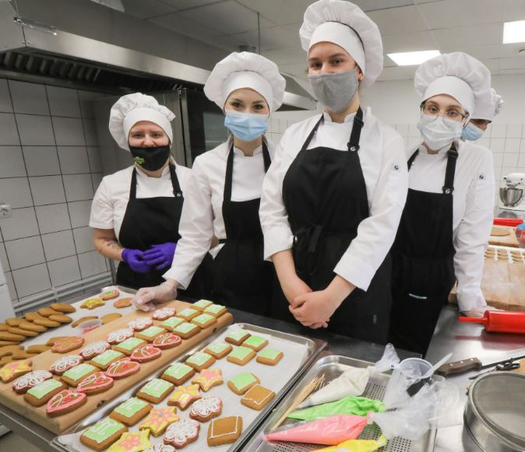
Активный Политех
Политех открывает мастерские для всех
В колледже Санкт-Петербургского политехнического университета Петра Великого открылись мастерские, в которых студенты, школьники, а также простые горожане смогут освоить поварское и кондитерское дело и изучить ресторанный сервис.
Мастерские по направлениям «Поварско­е и кондитерское дело», «Ресторанны­й сервис» открылись в Институте среднего профессионального образования Политеха, которые станут лабораториями, где студенты смогут готовиться к чемпионатам WorldSkills и EuroSkills, школьники – получать первое представление о профессии, а рядовые петербуржцы – проходить переобучение или повышать квалификацию.
«Горожанам будут доступны программы переподготовки и повышения квалификации, причем будет очень много краткосрочных программ – поварское, кондитерское дело, ресторанный сервис», – рассказал директор Института среднего профессионального образования СПбПУ Роман Байбиков. Переподготовка и повышение квалификации граждан будут проходить по запросу города. Соответствующие образовательные программы уже разработаны, а зайти на площадку мастерских петербуржцы смогут через центр занятости. «Наши программы добавятся на сайт центра занятости автоматически», – пояснил он.
Как заявил ректор СПбПУ Андрей Рудской, вуз продолжит создавать современные мастерские, которые наилучшим образом отвечали бы запросам времени. Сейчас созданные лаборатории стали «своеобразной ячейкой Lifelong Learning – обучения через всю жизнь». «Эту философию мы у себя в университете воплощаем», – отметил он.
Источник: https://vecherkaspb.ru/masterskie-dlya-vseh-vozrastov/

Slide 12
Активный Политех
«Профстажировки 2.0» открывают студентам двери лучших предприятий страны
Начался четвертый сезон конкурса «Профстажировки 2.0» – совместного проекта президентской платформы «Россия – страна возможностей» и Общероссийского народного фронта. На онлайн-платформе Профстажировки.рф доступно более 4,8 тысячи кейсов от 1 426 партнеров-работодателей. В их числе Минстрой России, Россети, РЖД, Ростелеком, Аэрофлот, Росатом и многие другие.
Руководитель проекта «Профстажировки 2.0» Илья СЁМИН отмечает, что одни из самых продуктивных участников конкурса – студенты Питерского Политеха: 30 процентов работ, которые они присылают, высоко оцениваются работодателями.
Победитель первого сезона Егор ДЕМИДОВ сейчас учится на четвертом курсе ИММиТ. В 2019 году Егор решил кейс ПАО «Северсталь» по оценке рыночной потребности в продукции из маломагнитной стали. Для этого он провел маркетинговый анализ внутреннего рынка и возможности импорта продукции, представив заказчику обоснование для принятия управленческого решения. Студентка первого курса магистратуры «Молекулярные и клеточные биомедицинские технологии» Анна ГРОХОТОВА решила кейс Института эволюционной физиологии и биохимии им. И. М. Сеченова РАН, а после победы прошла в институте стажировку. Она приняла участие в эксперименте по изучению мозговой активности человека во время выполнения творческих заданий.
Во втором сезоне «Профстажировок» победителями стали 636 студентов, среди них 15 политехников.
Источник: https://media.spbstu.ru/news/education/220/

Slide 13
Наука
Самые цитируемые исследования по ЦУР-8
2016-2020
Leksin, V. N., & Profiryev, B. N. (2017). Socio-economic priorities for the sustainable development of Russian arctic macro-region. Ekonomika regiona, (4), 985.
Shabunina, T. V., Shchelkina, S. P., & Rodionov, D. G. (2017). An innovative approach to the transformation of eco-economic space of a region based on the green economy principles. Academy of Strategic Management Journal, 16, 176.
Bataev, A. V. (2018). Analysis and development the digital economy in the world. In Innovation Management and Education Excellence through Vision 2020 (pp. 61-71).
Rodionov, D. G., & Rudskaya, I. A. (2017). Regıonal innovatıve envıronment in natıonal economıc development (The case of Russıa). International Journal of Ecology and Development, 32(4), 20-28.
Dyatlov, S. A., Didenko, N. I., Lobanov, O. S., & Kulik, S. V. (2019, July). Digital transformation and convergence effect as factors of achieving sustainable development. In IOP Conference Series: Earth and Environmental Science (Vol. 302, No. 1, p. 012102). IOP Publishing.
Pykhtin, K., Simankina, T., Sharmanov, V., & Kopytova, A. (2017, October). Risk-based approach in valuation of workplace injury rate for transportation and construction industry. In IOP Conference Series: Earth and Environmental Science (Vol. 90, No. 1, p. 012065). IOP Publishing.
Borremans, A. D., Zaychenko, I. M., & Iliashenko, O. Y. (2018). Digital economy. IT strategy of the company development. In MATEC Web of Conferences (Vol. 170, p. 01034). EDP Sciences.
45 цит.
40 цит.
36 цит.
34 цит.
33 цит.
32 цит.
32 цит.

